Slide 1

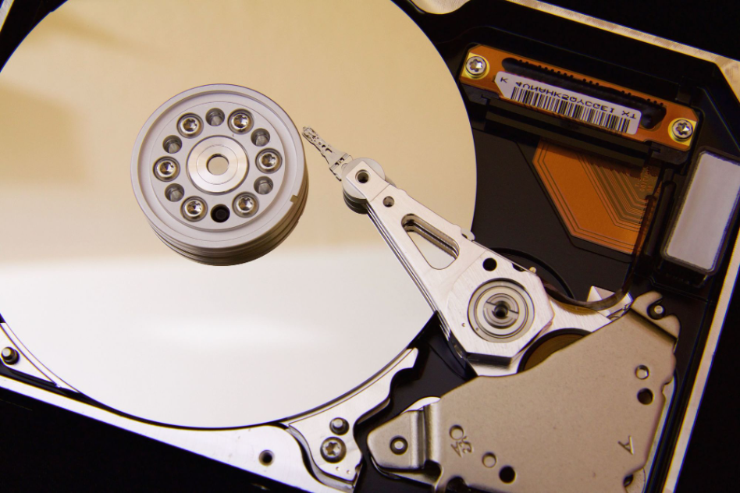

Disco Duro
Kenia Karina Cabrera Reyna
4 ISC A

Slide 2
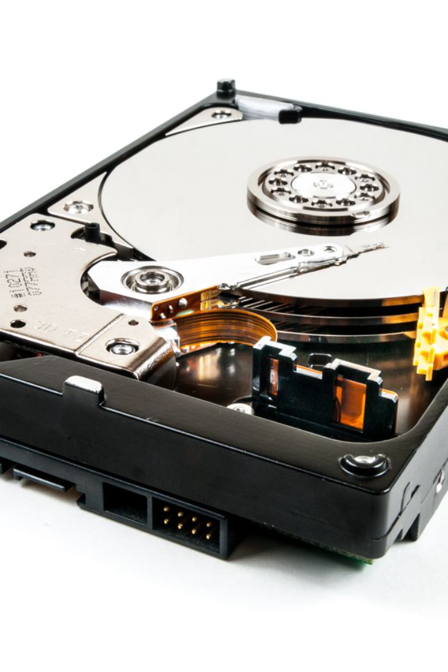
¿Qué es un disco duro?
Un disco duro es un dispositivo de almacenamiento de datos que utiliza discos magnéticos para guardar información de forma permanente. Es una parte esencial de las computadoras y se utiliza para almacenar sistemas operativos, programas y documentos.

Slide 3
Tipos de discos duros
Discos duros HDD
Discos duros SSD
Utilizan discos magnéticos y son ideales para el almacenamiento a largo plazo de grandes cantidades de datos.
Se basan en la tecnología de memoria flash y ofrecen velocidades de lectura y escritura mucho más rápidas que los HDD.

Slide 4
Capacidad de almacenamiento
1TB
2TB
1 Terabyte
2 Terabytes
Es una cantidad masiva de espacio que puede almacenar miles de horas de video, fotos de alta resolución y una gran cantidad de archivos.
Duplica la capacidad de 1TB, ofreciendo una solución de almacenamiento aún mayor.

Slide 5
Velocidad de transferencia de datos
HDD
Entre 80 y 160 MB/s
SSD
Entre 200 y 550 MB/s

Slide 6
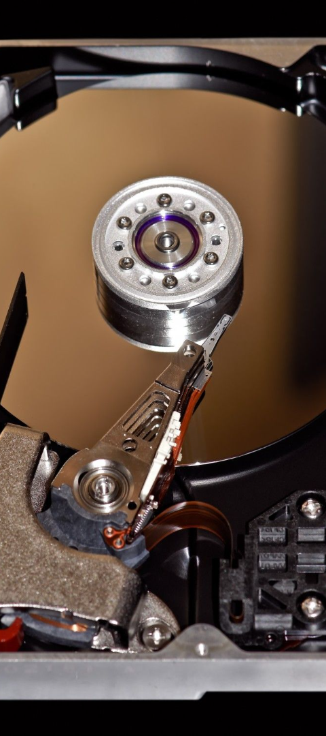
Tecnologías de discos duros
1
Perpendicular Magnetic Recording (PMR)
2
Shingled Magnetic Recording (SMR)
Una tecnología que permite una mayor densidad de grabación de datos en los discos duros tradicionales.
Ofrece una mayor capacidad de almacenamiento al superponer pistas, permitiendo una mayor densidad de grabación de datos.
3
Non-Volatile Memory Express (NVMe)
Es una interfaz optimizada para SSD que mejora significativamente la velocidad de transferencia de datos.

Slide 7
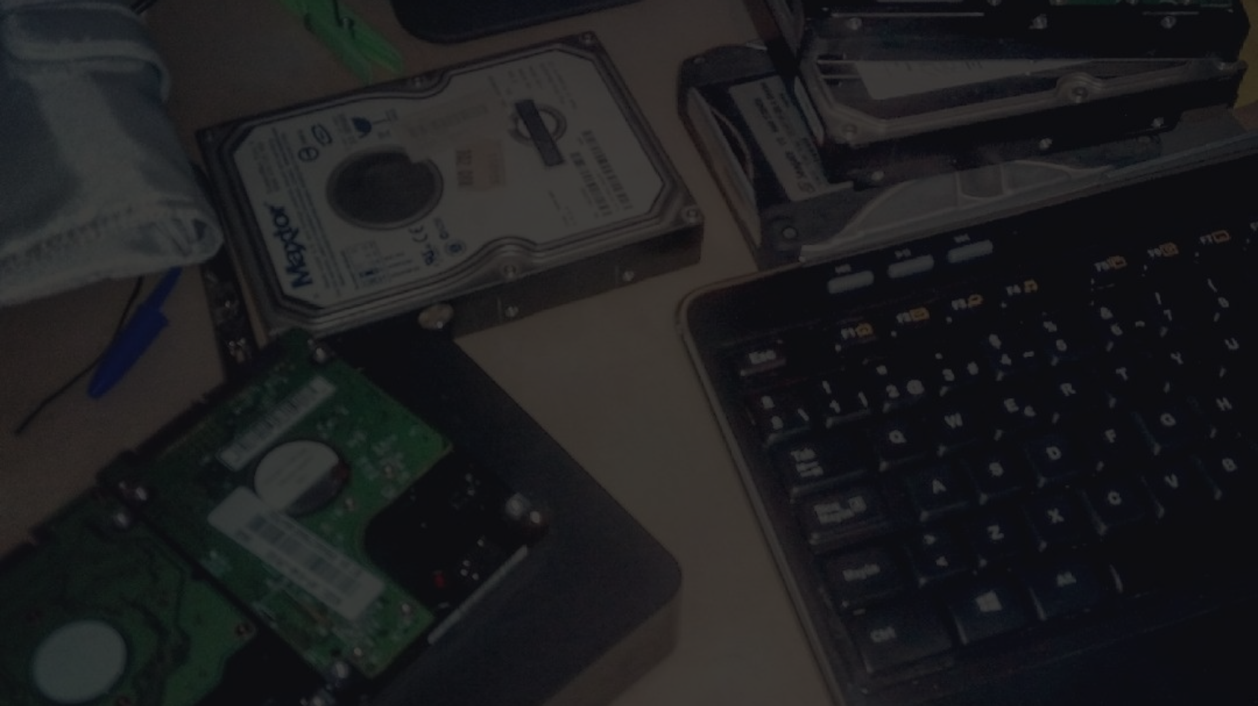
Ventajas y desventajas de los discos duros
VENTAJAS
DESVENTAJAS
Alta capacidad de almacenamiento a un costo razonable y fiabilidad en el almacenamiento a largo plazo.
Menor velocidad en comparación con los SSD y mayor propensión a sufrir daños por golpes o caídas.

Slide 8
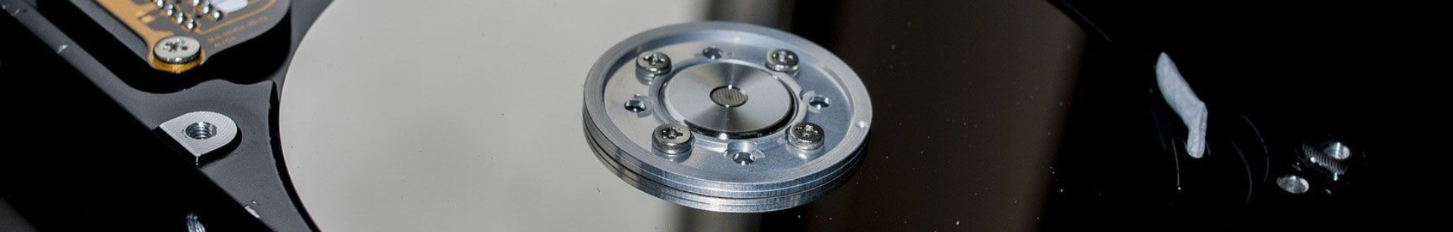



Cuidado y mantenimiento de los discos duros
Evitar golpes y vibraciones
Almacenamiento en lugar seguro
Utilizar software de monitoreo
Estos pueden causar daños físicos a los discos duros, lo que a su vez puede llevar a la pérdida de datos.
Mantener los discos duros en un lugar fresco y seco para evitar daños por humedad y fluctuaciones de temperatura.
Vigilar regularmente la salud de los discos duros para detectar posibles problemas antes de que ocurran pérdidas de datos.

Slide 9
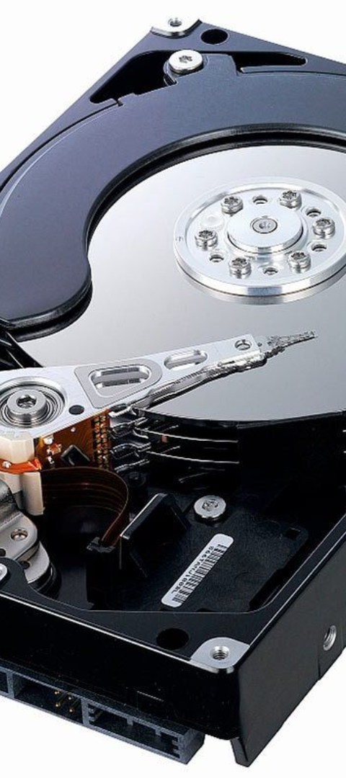
Futuro de los discos duros
1
Tecnología HAMR
La grabación magnética asistida por calor promete aumentar significativamente la densidad de grabación de datos en futuros discos duros.
2
SSDs más económicos
Se espera que los avances tecnológicos reduzcan los costos de producción de discos SSD, haciéndolos más asequibles.
3
Espacio de almacenamiento masivo
Los discos duros seguirán proporcionando una solución rentable para el almacenamiento de grandes cantidades de datos.

